Slide 1

¿Por qué patrocinar un curso LeSS?

Slide 2
¿Por Qué
LeSS?

Slide 3

¿Por qué
?
Mayor Ingresos
Mayor
Adaptabilidad
Mayor Valor Para El Cliente
Mayores Ingresos
=>
=>

Slide 4
¿Por qué
?
Lograr
La Adaptabilidad
LeSS es un sistema organizativo para el desarrollo de productos destinado a maximizar la adaptabilidad de una organización. Con adaptabilidad (o agilidad, la intención original del desarrollo ágil) nos referimos a optimizar hacia:
Capacidad de cambiar de dirección con un costo relativamente bajo, basado principalmente en el descubrimiento a través de la entrega frecuente, para...
Maximizar el valor entregado a los clientes y usuarios finales.
LeSS es el resultado de dos décadas de Go See, pensamiento sistémico y experimentación para lograr la adaptabilidad organizacional.

Slide 5
¿Por qué
?
Sistemas Acercarse
Muchas empresas están dispuestas a adoptar el último proceso "ágil" siempre que no suponga muchos cambios. Debe ser seguro. Pero, por lo general, un cambio mínimo trae un beneficio mínimo.
LeSS adopta un enfoque sistémico para las organizaciones. Una organización es al menos la suma de las personas, los clientes, la estructura, las políticas, los procesos y las prácticas, más sus efectos de interacción... Y para lograr la adaptabilidad, el cambio barato y fácil, es probable que todos estos se vean afectados, cambiados y alineados. Centrarse únicamente en la adopción de un mero marco de procesos y, del mismo modo, en la agilidad del equipo local, no logrará la adaptabilidad sistémica de la organización.

Slide 6
¿Por qué
?
Estructuras
Más Simples
Algunas barreras clave para la adaptabilidad son la complejidad organizacional y el exceso de especialización individual. Para lograr la capacidad de adaptación, las organizaciones no pueden simplemente "agregar agilidad" a sus procesos y roles existentes. Tienen que replantearse cómo funciona la organización de una forma más sencilla y flexible.
El principio de Más con Menos reconoce que innumerables roles (especialmente roles demasiado especializados), procesos complejos y artefactos sobreabundantes conducirán a organizaciones inflexibles y lentas… incluso cuando se llama 'ágil'. Por supuesto, se necesita cierta estructura, pero una miríada de procesos formales, roles y artefactos son costosos y antiadaptativos y, por lo tanto, deben evitarse. Esta simplificación se puede lograr siguiendo los siete principios de diseño organizacional que amplían el principio de Más con Menos.

Slide 7
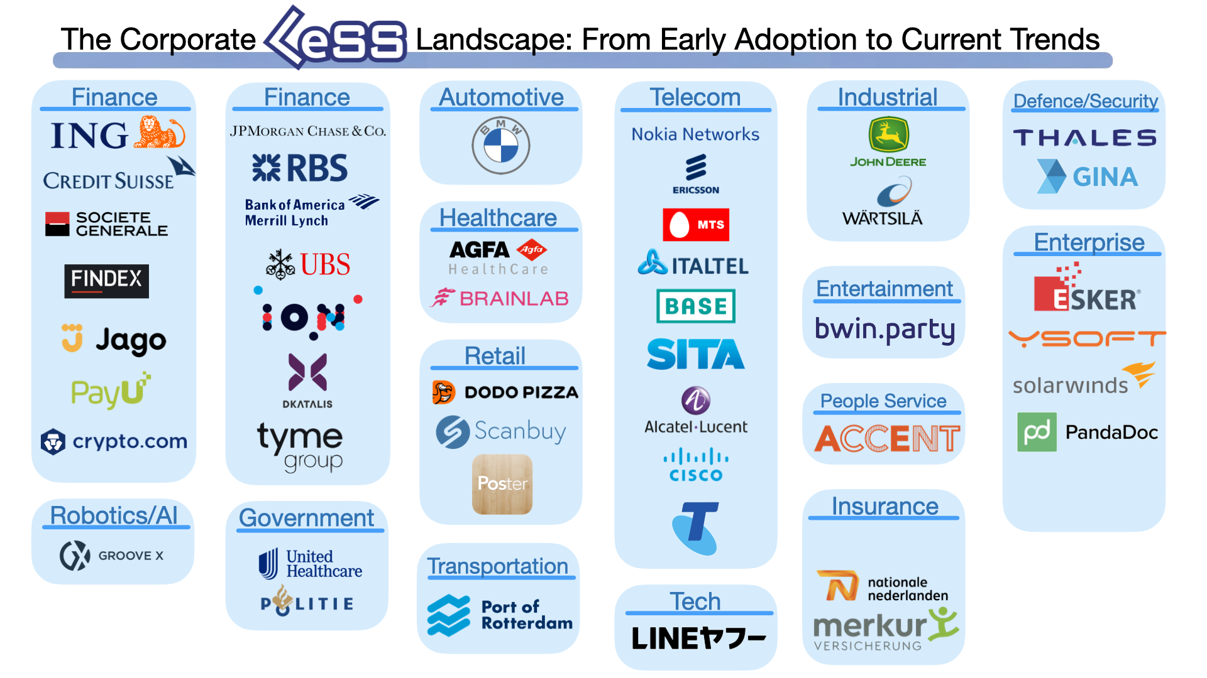
No Te
Quedes
Atrás
¿Por qué
?

Slide 8
¿Por qué
?
Principios
de LeSS

Slide 9
¿Por Qué
Agile Carpentry?

Slide 10
¿Por qué
?
Superior
Calificación
El programa de mentoría y el proceso de selección de los formadores de LeSS es excepcionalmente riguroso. La autoría de estudios de caso, la revisión editorial y el proceso de tutoría de LeSS garantizan que cada capacitador de LeSS tenga una profunda experiencia en el mundo real creando un cambio organizacional significativo. El proceso es análogo al proceso de una tesis doctoral en las ciencias aplicadas.
Actualmente hay 28 Instructores LeSS Certificados (CLT) en todo el mundo.
James Carpenter es uno de los 4 CLT en los Estados Unidos.

Slide 11
¿Por qué
?
Experiencia
En poco más de un año en una gran empresa de hardware de redes y servidores, el liderazgo de James Carpenter fue responsable de lo siguiente:
Mitigar la amenaza existencial perpetua a mil millones en ingresos anuales mediante la adopción de una estructura similar a LeSS dentro de los equipos de firmware del BIOS.
Establecer un equipo multifuncional, multicomponente y autogestionado que rápidamente ahorró a la organización cientos de millones en costos de garantía reducidos.
El éxito en cada caso se logró abordando los problemas estructurales subyacentes que obstaculizaban los esfuerzos anteriores.
Puede leer sobre el esfuerzo anterior en su estudio de caso de LeSS en:
https://less.works/case-studies/large-server-hardware-company

Slide 12


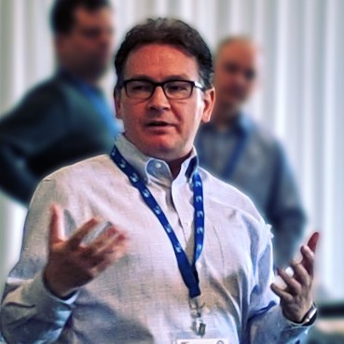
¿Por qué
?
Escrito Recomendaciones
Trabajar con James fue una experiencia transformadora para mí y para el equipo. Nos llevó de "No hay forma de que se pueda hacer scrum aquí" a "No podemos volver atrás.
– Dmitry Barsky
No solo domina las metodologías ágiles, sino que también está muy versado en las metodologías de desarrollo de software, lo que le permite enfrentarse cara a cara con algunos de los desarrolladores y líderes senior más astutos técnicamente de la organización.
– Trevor Gamba
Si estás buscando un entrenador ágil que te diga lo que necesitas escuchar, James es un excelente entrenador al que acudir.
– David Stackleather

Slide 13

¿Por qué
?
Logística
Global
Agile Carpentry tiene la capacidad logística global para aliviar la carga del cliente requerida para organizar un curso LeSS basado en modelado de sistemas.
Esto es más único de lo
que cabría esperar.

Slide 14
¿Por Qué Patrocinar un Curso LeSS Basado en Modelado de Sistemas?

Slide 15
¿Por qué
?
Taller Basado en Modelado de Sistemas
Decirle a la gente por qué y cómo deben cambiar no suele funcionar. Dejar que lo descubran por sí mismos a menudo lo hace.
El curso de 3 días Certified LeSS Practitioner de Agile Carpentry, y el curso relacionado de Certified LeSS for Executives se basa en un taller de modelado de sistemas. Los participantes pasan gran parte de su tiempo en grupos pequeños en grandes pizarras blancas trazando cuidadosamente cómo las diversas opciones de diseño organizacional influyen en los resultados.
Entre las sesiones de modelado, los participantes mapean los nuevos conocimientos teóricos que están aprendiendo por sí mismos en los enfoques accionables que se encuentran en LeSS.
A lo largo de la experiencia, James brinda orientación, facilita discusiones, comparte sus propios conocimientos expertos y brinda breves conferencias entre ejercicios.

Slide 16
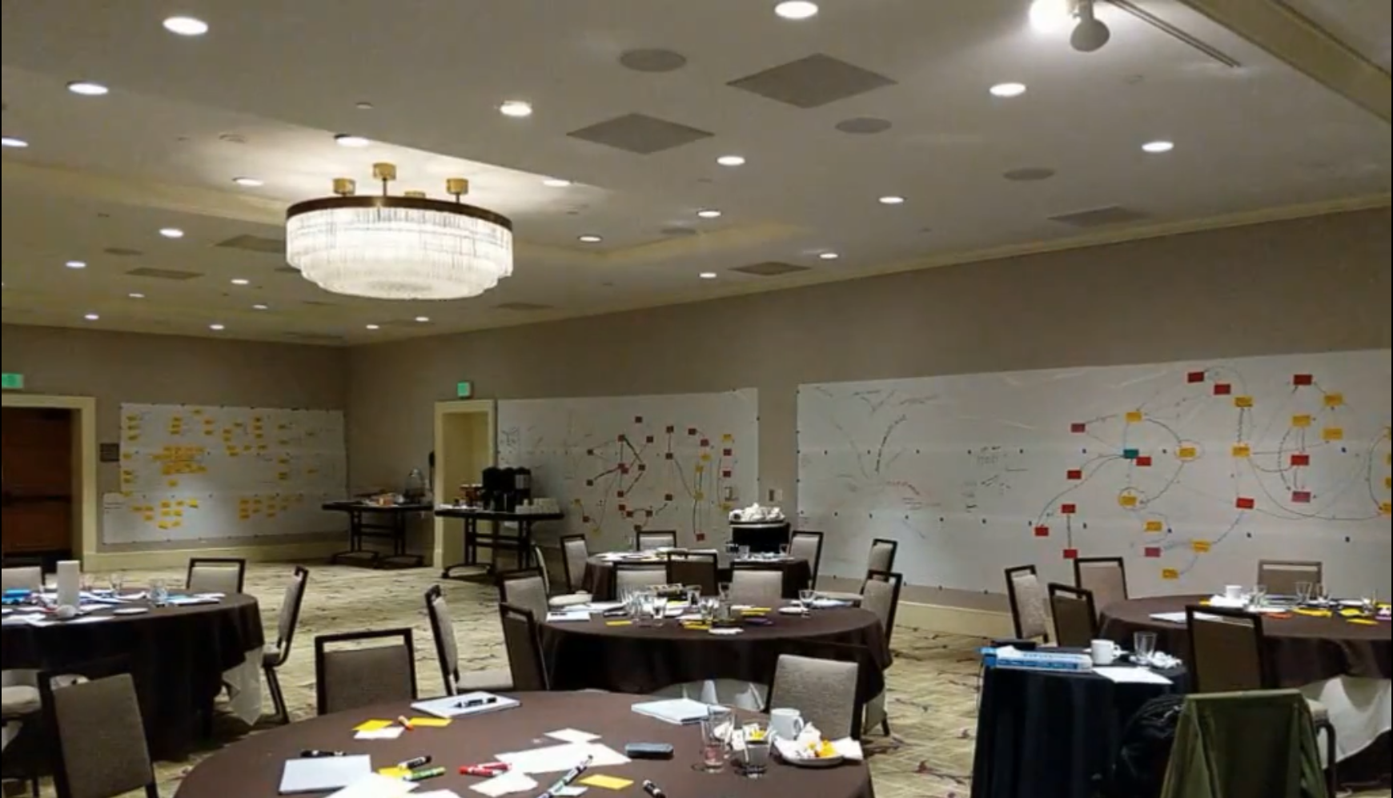
¿Por qué
?
Taller Basado en Modelado de Sistemas
Los participantes se convencen de la necesidad de cambiar el diseño organizacional.

Slide 17
¿Por qué
?
LeSS Practitioner
o LeSS for Exec.
Los primeros 3 días de transferencia de conocimientos basados en el modelado de sistemas son más o menos los mismos tanto en el taller de Certified LeSS Practitioner como en el de Certified LeSS for Executives.
El cambio principal con un Certified LeSS for Executives es una mezcla de asistentes más cuidadosamente seleccionada, junto con una discusión facilitada adicional para lograr la alineación ejecutiva en el camino a seguir.
Un Certified LeSS for Executives exitoso requiere una mezcla cuidadosa de personas con suficiente autoridad estructural y colaboradores individuales más experimentados que puedan aportar la verdad sobre el terreno a las discusiones.
Puede obtener más información aquí: https://agilecarpentry.com/cle/global/

Slide 18
¿Por qué
?
Compra Ejecutiva Obligatorio
"Cada sistema está perfectamente diseñado para obtener los resultados que obtiene". — Dr. Edward Deming
Lograr una mayor adaptabilidad y entrega de valor requiere un cambio organizacional profundo. No se puede hacer esto sin la participación de los ejecutivos.
Lograr la aceptación de los ejecutivos requiere que los ejecutivos desarrollen sus propios conocimientos sobre cómo las diversas decisiones de diseño organizacional afectan la adaptabilidad organizacional.
Una vez que existe un entendimiento común compartido, es posible crear una visión común compartida de los cambios que deben emprenderse. Agile Carpentry puede ayudar a poner en marcha esos cambios, pero solo si existe la aceptación ejecutiva para hacerlo.

Slide 19
Español
Tambien

Slide 20
Puedes aprender más aqui: https://agilecarpentry.com/clp/sp_global/

Slide 21
Servicios
Disponibles

Slide 22
Servicios Disponible
Un curso presencial de LeSS for Executives o de Certified LeSS Practitioner es el mejor enfoque para establecer una relación inicial y un diálogo continuo. Esto ayuda a establecer la confianza, la comprensión y la alineación. El siguiente paso natural es poner en pie algunos equipos iniciales en una estructura de LeSS.
Para ayudar con esto, los siguientes servicios están disponibles a nivel mundial:
Formación independiente
Certified LeSS Practitioner
Certified LeSS for Executives
Entrenamiento y lanzamiento de equipos
Coaching a largo plazo
Viajes presenciales cadenciosos cada pocos Sprints
Servicios de asesoramiento a distancia

Slide 23
Detalles de Contacto
James Carpenter
Certified LeSS Trainer
Agile Carpentry
james@agilecarpentry.com
https://agilecarpentry.com/

